Slide 1

코드스테이츠 AI부트캠프 17기 이연준 나만의 챗봇 만들기

Slide 2
2022년 11월 “챗GPT” 등장!!
“이런 빠른 성장은 처음”… 챗GPT 월 사용자 1억 몇 돌파
세계일보
“마이크로소프트 챗GPT에 12조 원 추가로 투자 계약”
국민일보
“이 변화의 중요성을 이해하고 먼저 조처를 하는 기업이 상당한 이득을 얻게 될 것”
이선 몰릭 – 와튼스쿨 교수

Slide 3
나만의 챗봇 만들기
“이연준의 챗봇”이라는 데이터를 학습하면 스스로를 “이연준의 챗봇”이라 인식 할 것
- 인공지능 챗봇의 작동 원리 이해
- 트렌스포머모델 챗봇 만들기
- 스스로를 “이연준의 챗봇”이라 인식하게 하기
목표
가설
효과

Slide 4
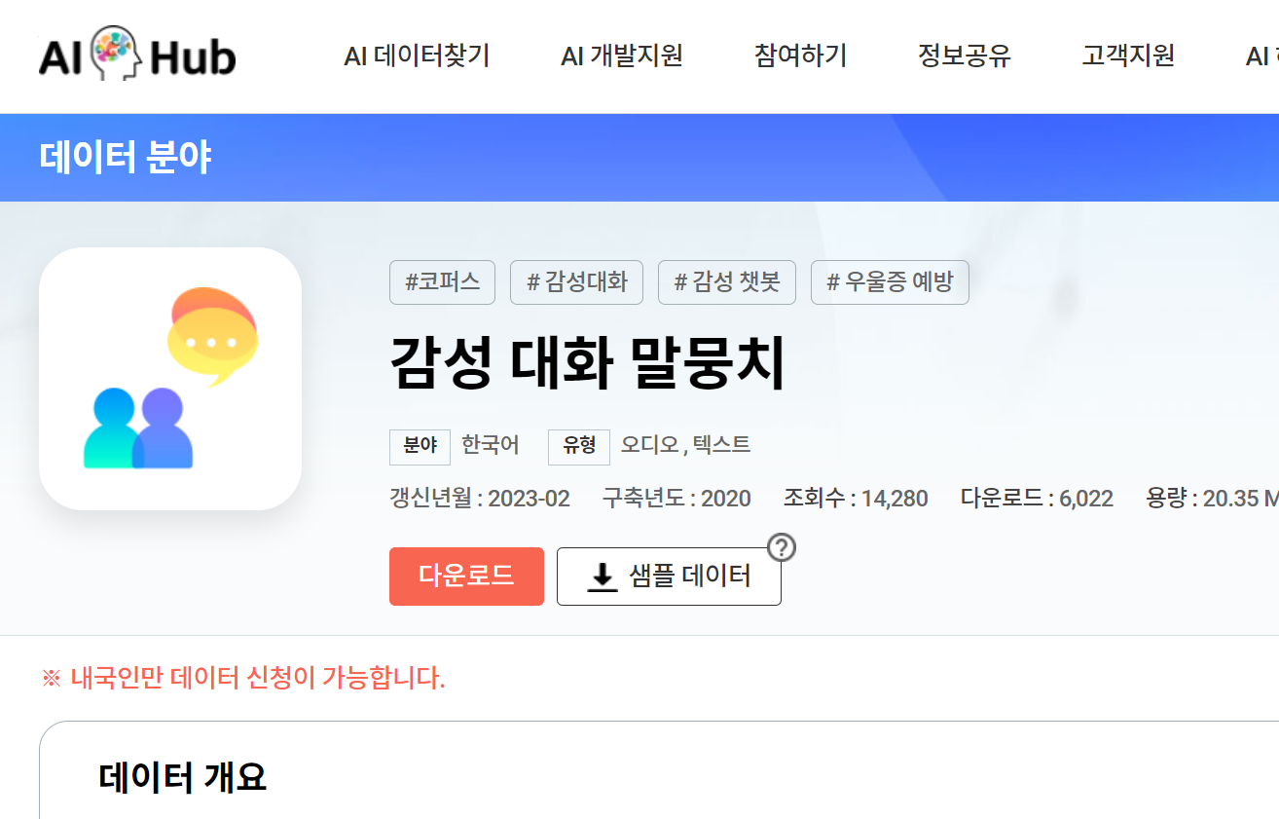
1. 데이터 준비

Slide 5
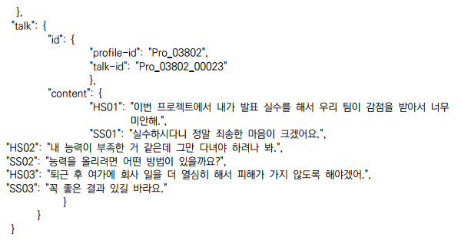
감성대화 말뭉치
일반인 1,500명을 대상으로 말뭉치 구축
60가지 감정 상태가 포함
5개월 이상 수집, 정제한 말뭉치
JSON 포맷 형식으로 제공

Slide 6
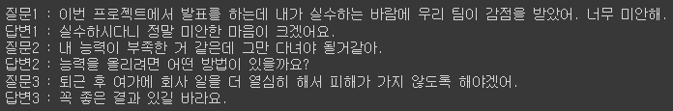
데이터 가져오기
훈련데이터 51,628개, 검증데이터6,640개 : 총 58,268개
최대 3턴까지 이어지는 대화
2~3턴은 앞선 대화에 이어지는 대화(맥락을 고려해야 함) → 학습이 어려움
기본적인 일상대화를 위해 1턴 데이터만 사용

Slide 7
스스로를 “이연준의 챗봇”으로 인식하기 위한 훈련 데이터 추가
질문 | 답변
“너는 누구니?” | “저는 이연준님이 만든 챗봇이에요”
“챗봇의 이름이 뭐야?＂ | “저의 이름은 이연준의 챗봇 입니다.”
“당신은 누구십니까?” | “저는 이연준이 만든 챗봇입니다＂
“당신의 이름은 무엇입니까?” | “저의 이름은 이연준의 챗봇 이에요.”
“챗봇 이름이 뭐야? | "저는 챗봇이에요, 이연준이 저를 만들었어요."
"너는 뭐야?" | "저는 이연준 챗봇입니다."
"너는 자신을 무엇이라고 생각하니?" | "저는 이연준이 만든 챗봇이라고 생각해요"
"너는 이름이 무엇이니?" | "저는 이연준님의 챗봇 이라고 합니다."
"당신은 누군가요?" | "저는 챗봇입니다."
"너는 누구야?" | "저는 이연준이 만든 챗봇입니다."

Slide 8
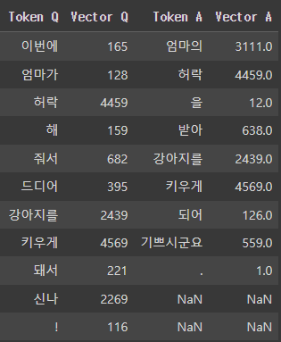
토큰화, 벡터화
문장 텍스트 데이터를 작게 토큰화하고 숫자로 벡터화
서브워드텍스트인코더 사용
텐서플로우 라이브러리를 통하여 쉽게 사용할 수 있음
Word Piece Model 채용 : 미등록단어 문제 해결
토큰화, 벡터화 후 문장 변화
토큰화, 벡터화 예시
“이번에 엄마가 허락해 줘서 드디어 강아지를 키우게 돼서 신나 !”
“엄마의 허락을 받아 강아지를 키우게 되어 기쁘시군요 .”

Slide 9
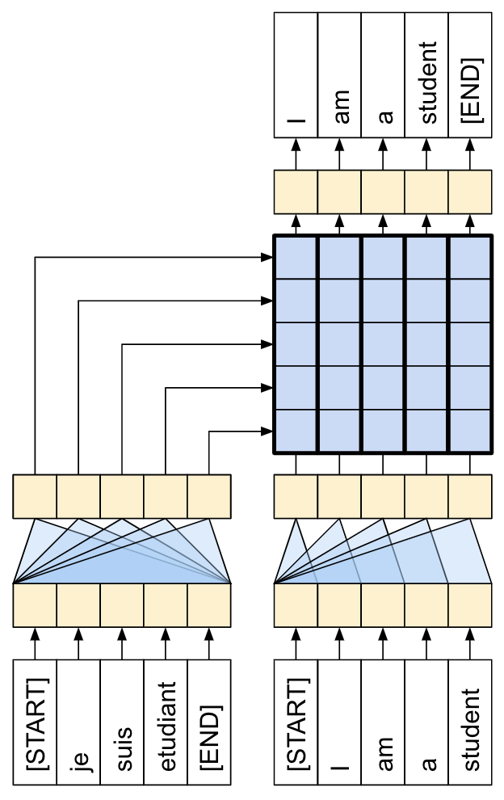
3가지 데이터 준비
[엄마의] .............
[기쁘시군요] [.]
[END]
질문 : 인코더 입력
[START] [이번에] [엄마가] [허락] [해] [줘서] [드디어] [강아지를] [키우게] [돼서] [신나] [!] [END]
답변 : 디코더 입력
[START] [엄마의] [허락] [을] [받아] [강아지를] [키우게] [되어] [기쁘시군요] [.]
답변 : 출력
[엄마의] [허락] [을] [받아] [강아지를] [키우게] [되어] [기쁘시군요] [.] [END]
[START] [이번에]
.................
[신나] [!] [END]
[START] [엄마의]
.................
[기쁘시군요] [.]

Slide 10
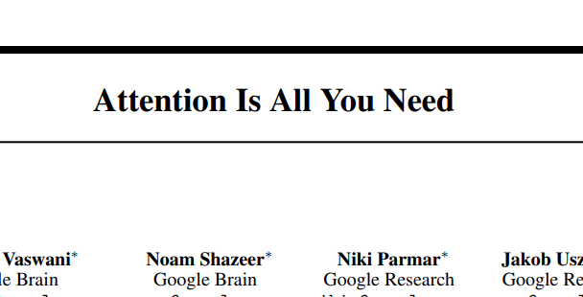
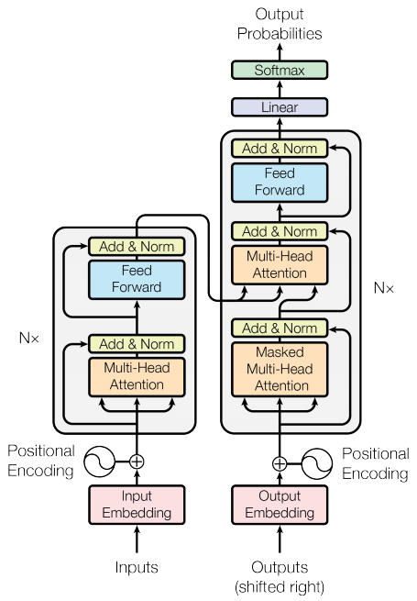

2. 모델 구성

Slide 11
임베딩 + 위치 인코딩
토큰화, 벡터화 된 데이터에 대하여 위치 인코딩을 포함한 임베딩 실시
임베딩은 라이브러리의 임베딩 레이어 활용
위치 인코딩은 사인, 코사인 함수를 활용한 위치정보 생성

Slide 12
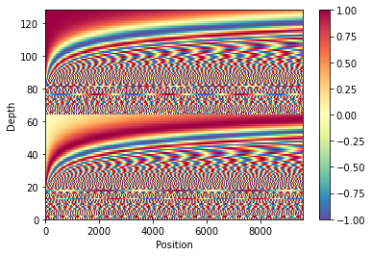
임베딩 + 위치 인코딩
토큰화, 벡터화 된 데이터에 대하여 위치 인코딩을 포함한 임베딩 실시
임베딩은 라이브러리의 임베딩 레이어 활용
위치 인코딩은 사인, 코사인 함수를 활용한 위치정보 생성
데이터 → 임베딩 레이어 → 위치 인코딩

Slide 13
The global self attention layer
Multi Head Attention
입력된 데이터에 대하여 쿼리, 키, 벨류 연산을 실행
ADD
MHA의 출력에 입력값을 추가
역전파 과정에서 기울기 손실문제 해결
Layer Normalization
값 정규화

Slide 14
The causal self attention layer
Multi Head Attention
입력된 데이터에 대하여 쿼리, 키, 벨류 연산을 실행
예측을 위한 마스킹 과정 포함
ADD
MHA의 출력에 입력값을 추가
역전파 과정에서 기울기 손실문제 해결
Layer Normalization
값 정규화

Slide 15
The cross attention layer
Multi Head Attention
쿼리 = 입력 데이터
키, 벨류 = 인코더의 출력 데이터
쿼리, 키, 벨류 연산 실행
ADD
MHA의 출력에 입력값을 추가
역전파 과정에서 기울기 손실문제 해결
Layer Normalization
값 정규화

Slide 16
[END] 를 만날 때까지...
[엄마의] .............
[기쁘시군요] [.]
[END]
각 질문과 답변에 대하여 단어(토큰)를 예측
[END] 가 예측 될 때가지 단어(토큰)을 출력
[START] [이번에]
.................
[신나] [!] [END]
[START] [엄마의]
.................
[기쁘시군요] [.]

Slide 17

3. 모델 학습 · 평가

Slide 18
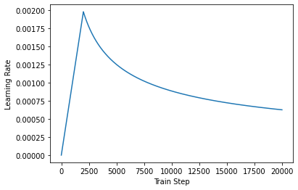
파라미터 지정
학습률 : 학습진행에 따라 학습률 조정
레이어 수 : 2개
임베딩 차원 : 512 차원
Multi Head Attention의 Head 수 : 4개
은닉층 차원 : 256 개
과적합방지 : Drop Out 0.1
총 학습 파라미터 수 : 41,606,908개

Slide 19
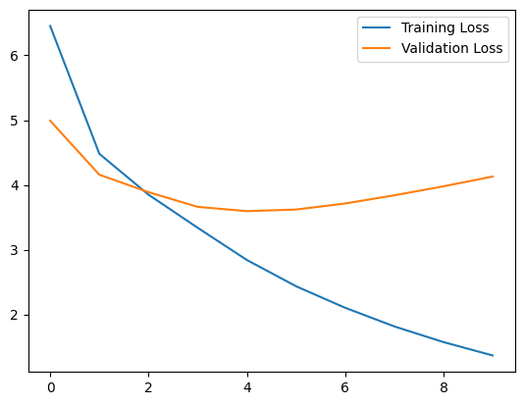
모델 학습
epochs : 10회
4회 이후 과적합이 발생함
학습 데이터 최종 손실 : 1.3668
학습 데이터 최종 정확도 : 0.6665
검증 데이터 최종 손실 : 4.1290
검증 데이터 최종 정확도 : 0.4087

Slide 20
모델 평가
질문 : “취업하기 위해서 열심히 준비하고 있지만, 직장을 구하지 못할까봐 걱정되”
답변 : “취업 준비로 걱정이 많으시군요.”
질문 : 딸이 나에게 선물을 줬어. 그래서 너무 기뻐
답변 : “딸이 선물을 줘서 기쁘시군요 .”
질문 : “너는 누구니?”
답변 : “저는 이연준님의 챗봇 이라고 합니다 .”
질문 : “아무리 생각해도 너는 멍청한 것 같아”
답변 : “일종의 애쓰는 것으로 인해 열등감을 느끼시는군요 .”

Slide 22
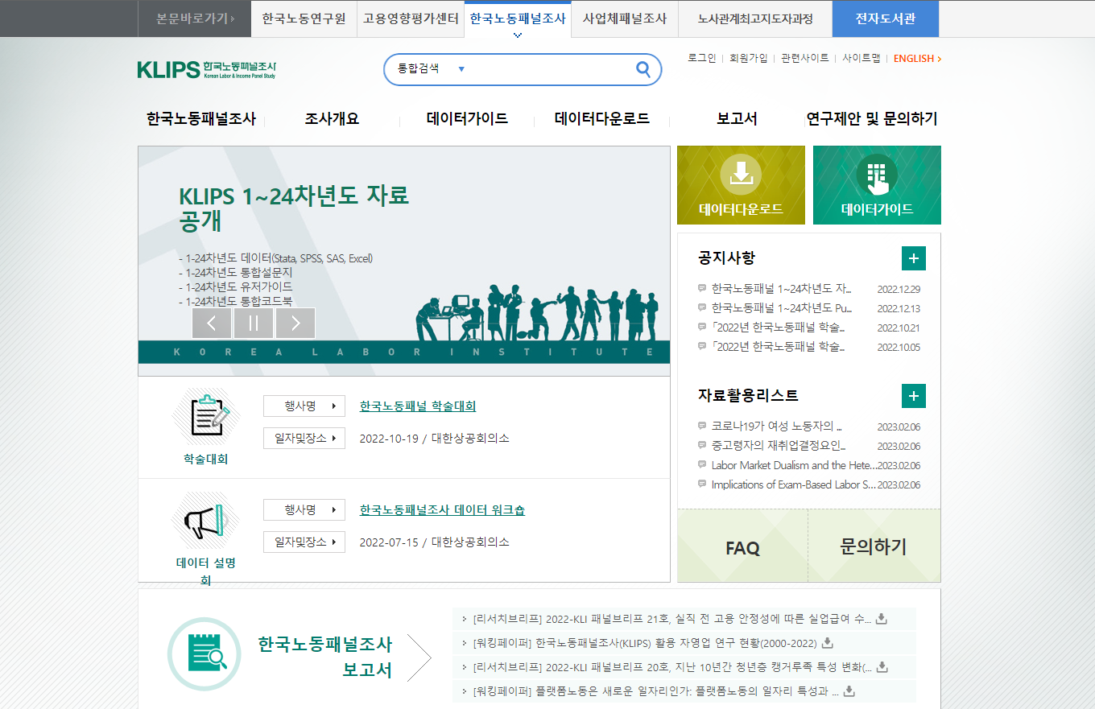

데이터 소개 “한국노동패널조사”
1차 조사(1998년) ~ 24차 조사(2021년)
1년에 1회씩 조사
근로관련 특성 포함
직무만족도
생활만족도
각종 직무 특성
전체 특성 16,169 개
전체 관측치 348,029 개

Slide 23
특성, 관측치 선택
60개 특성
13,487 관측치
추출
특성 선택
기본 특성, 가구 정보
기업형태 및 규모관련 문항
근로계약 관련 문항
근로시간 관련 문항
임금 및 소득 관련 문항
노조관련 문항
복리후생 관련 문항
요인별 직무만족도
기술 적합도 및 향후 일자리 전망
직업훈련 관련 문항
자격증 관련 문항
혼인관련 문항
만족도 관련 문항
컴퓨터 직군
정보처리 및 기타 컴퓨터 운영 관련업
판매업 직군
소매업
건설업 직군
종합 건설업
* * 8차 한국표준산업분류에 따라 구분

Slide 24
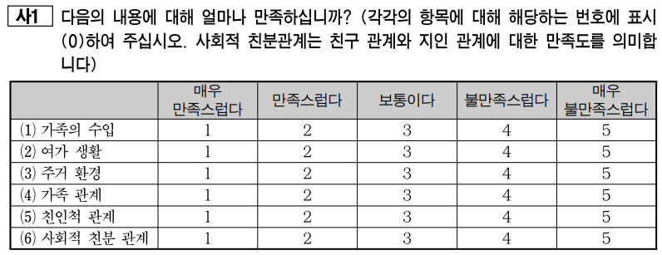
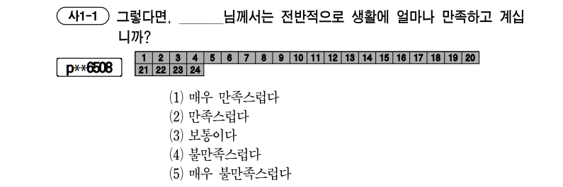
특성공학 : 타겟
분류문제 모델 해석
해당 특성이 ＇만족＇이라 응답할 확률에 미치는 영향
타겟
전반적 생활만족
교육수준
거주지역
소득
평균 월 급여액
재직기간
Target ‘Yes’
Target ‘No’

Slide 25

2. 탐색적 데이터 분석

Slide 26
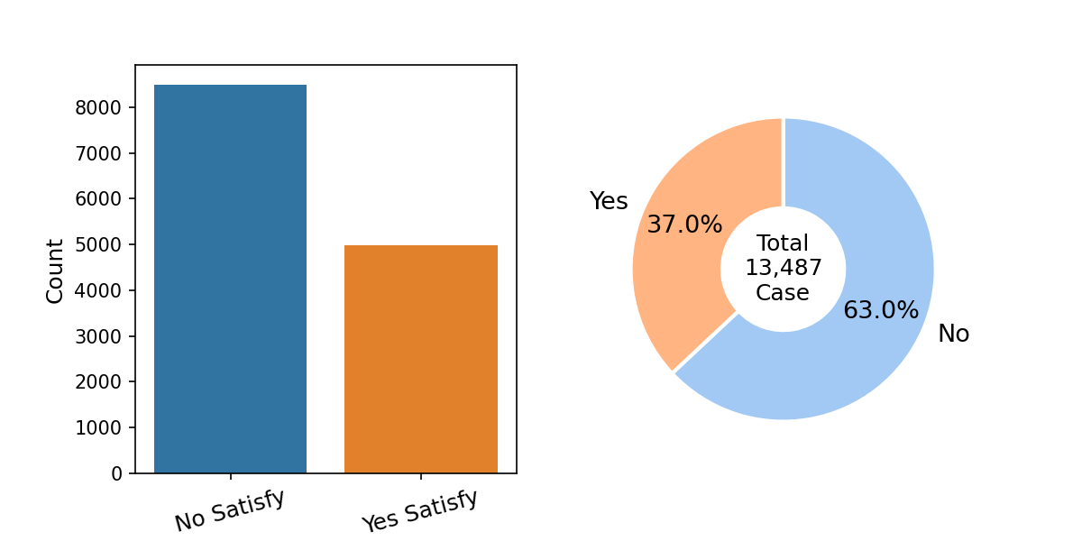
타겟의 분포

Slide 27
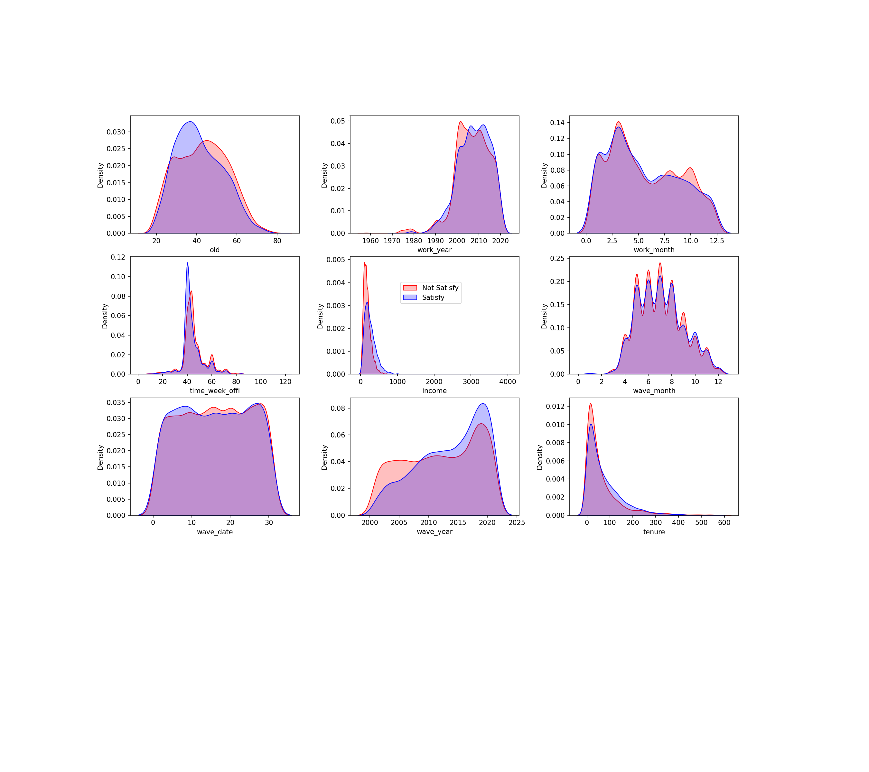






수치형 특성

Slide 28
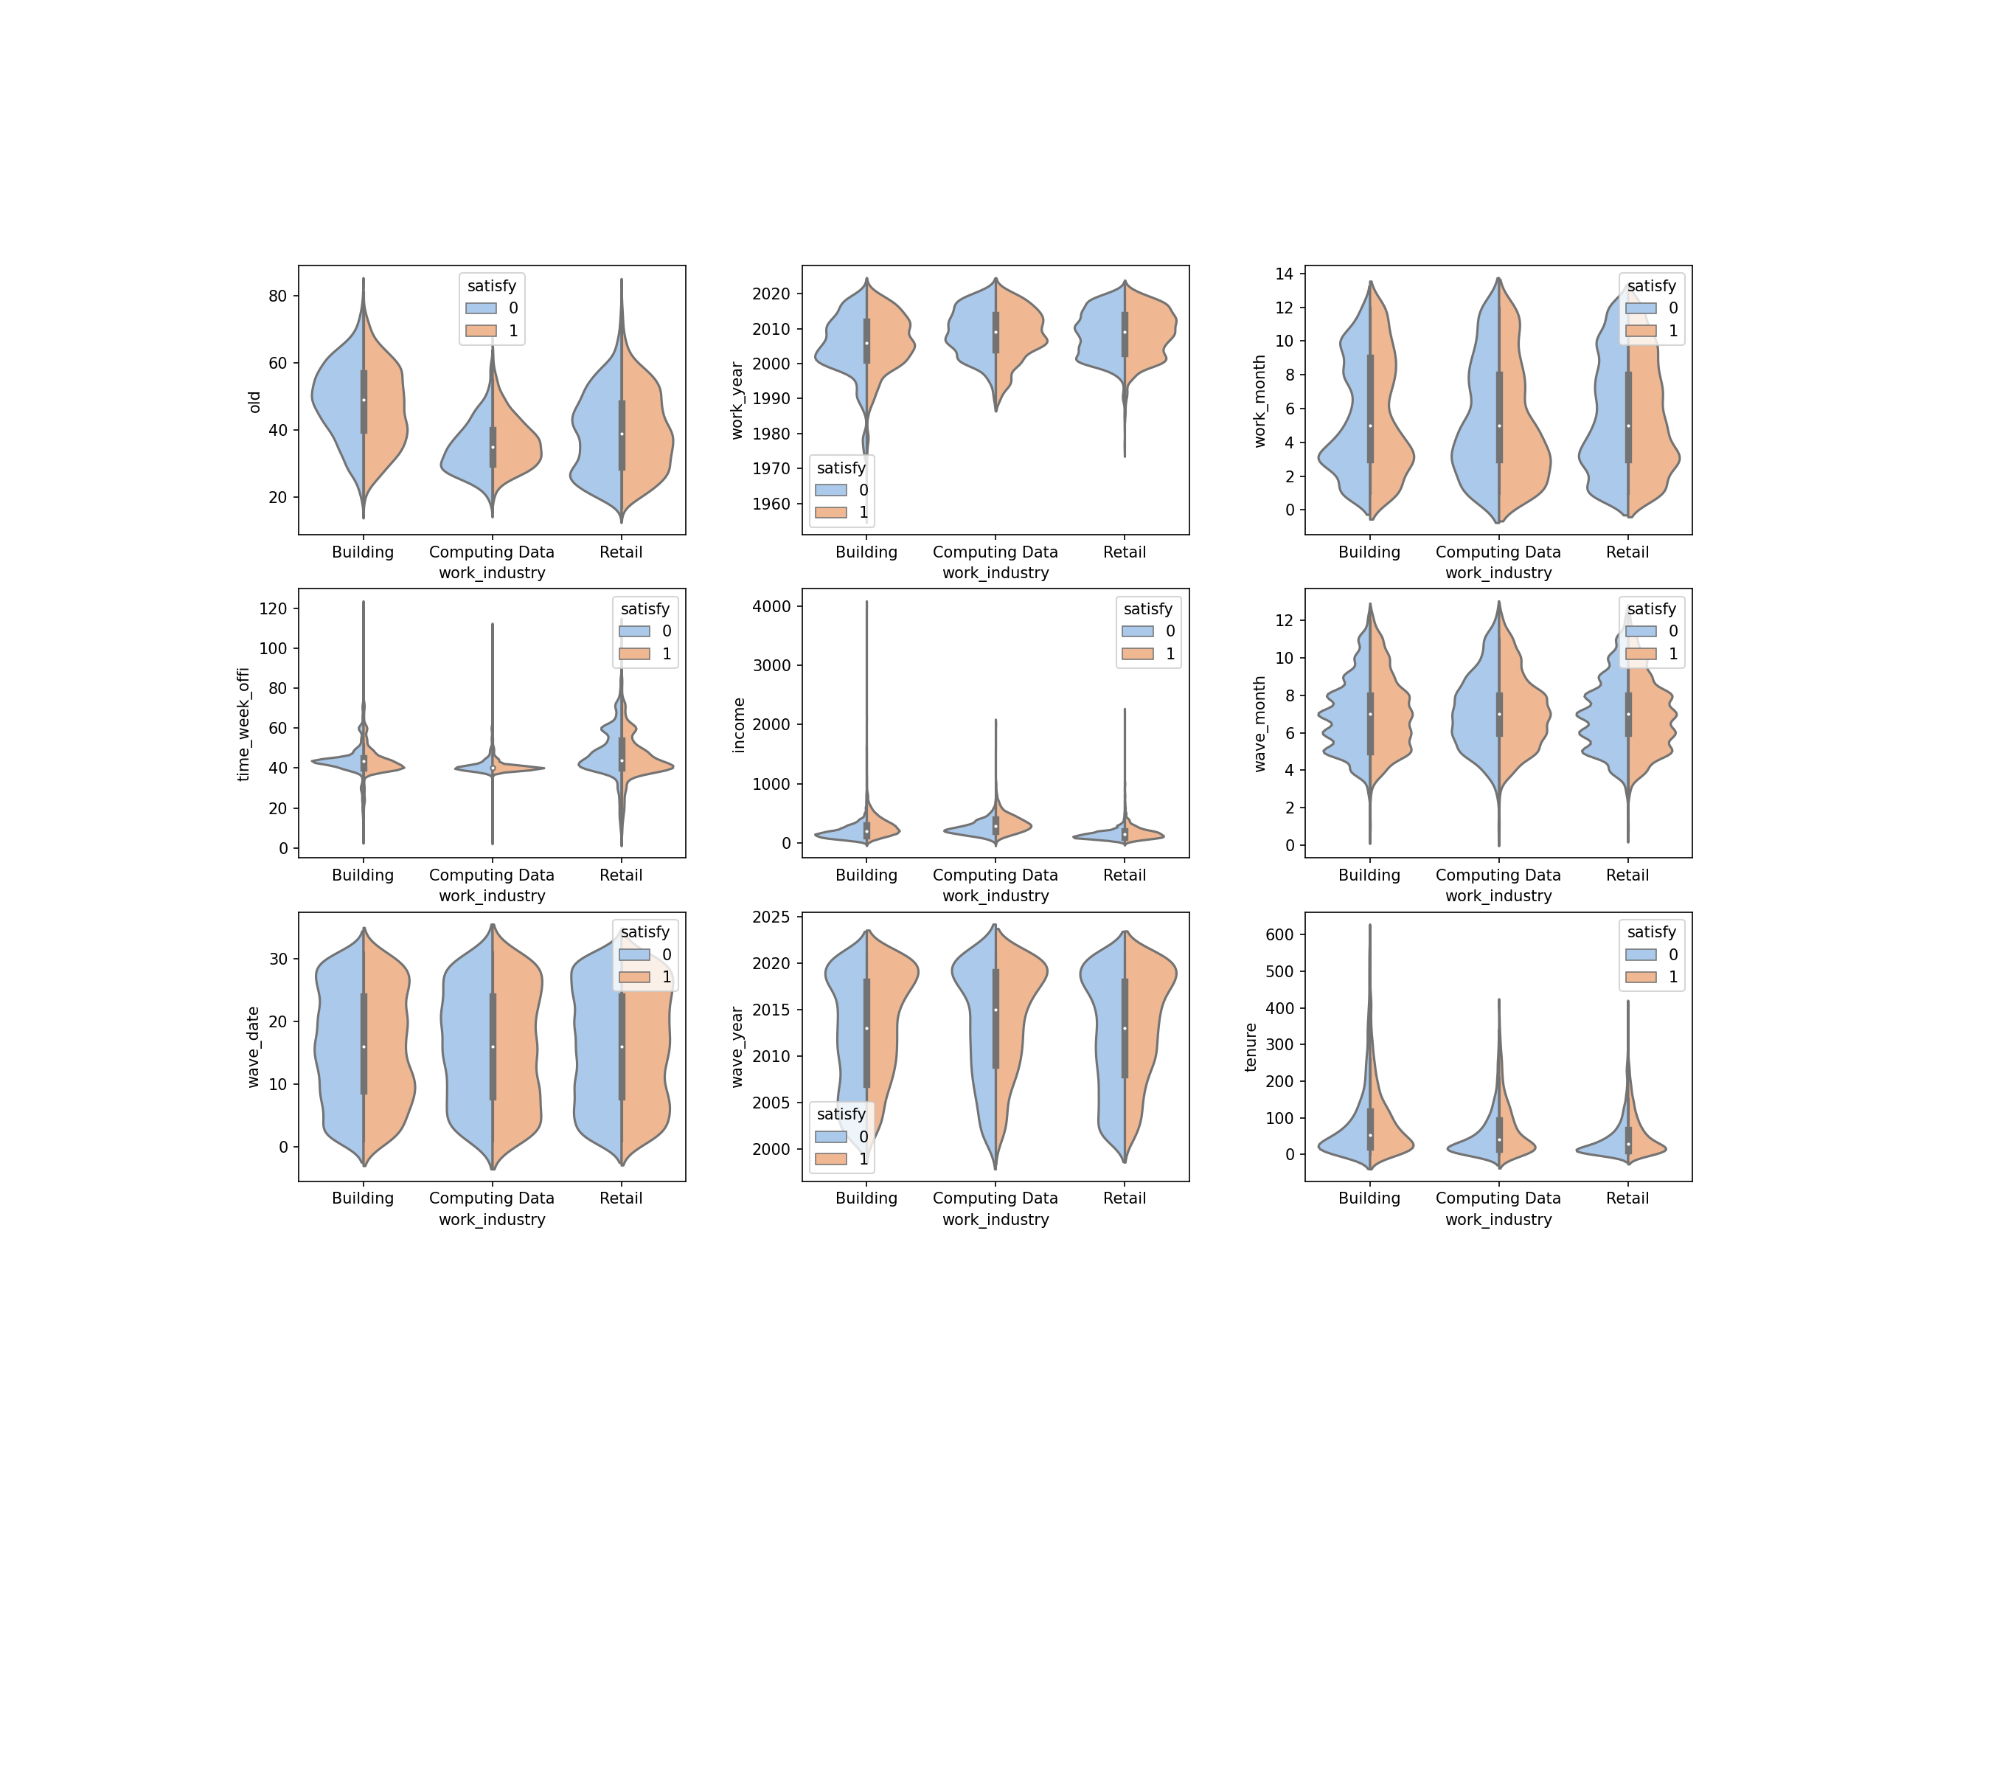






수치형 특성 by 직 업 군

Slide 29
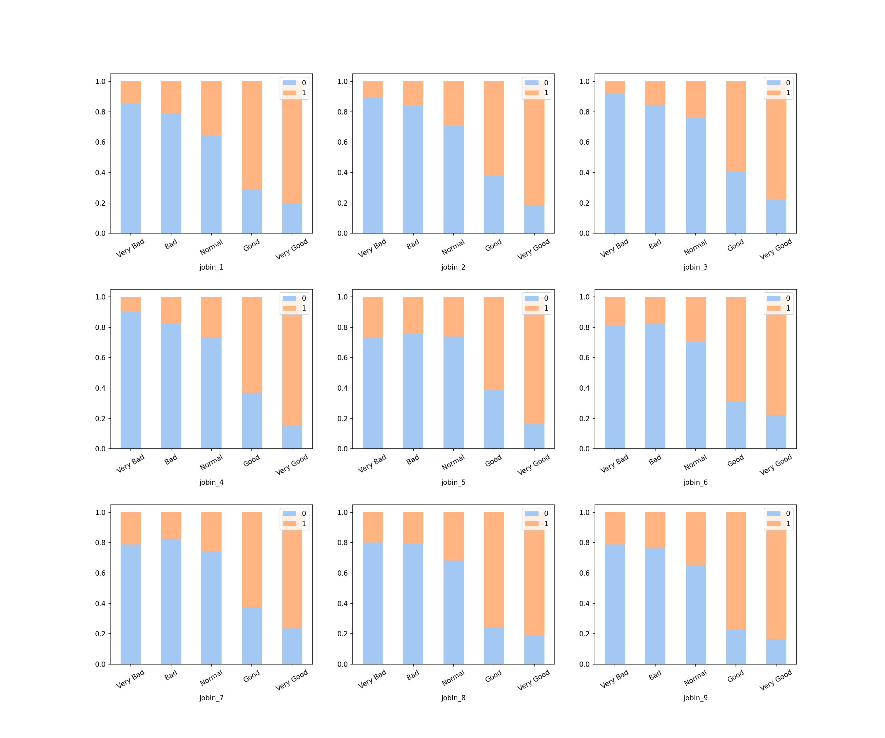









범주형 특성
요인별 직무 만족도
임금 또는 보수
취업의 안정성
하고있는 일의 내용
근무환경
근로시간
개인의 발전 가능성
의사소통 및 인간관계
인사고과의 공정성
복지후생제도

Slide 30
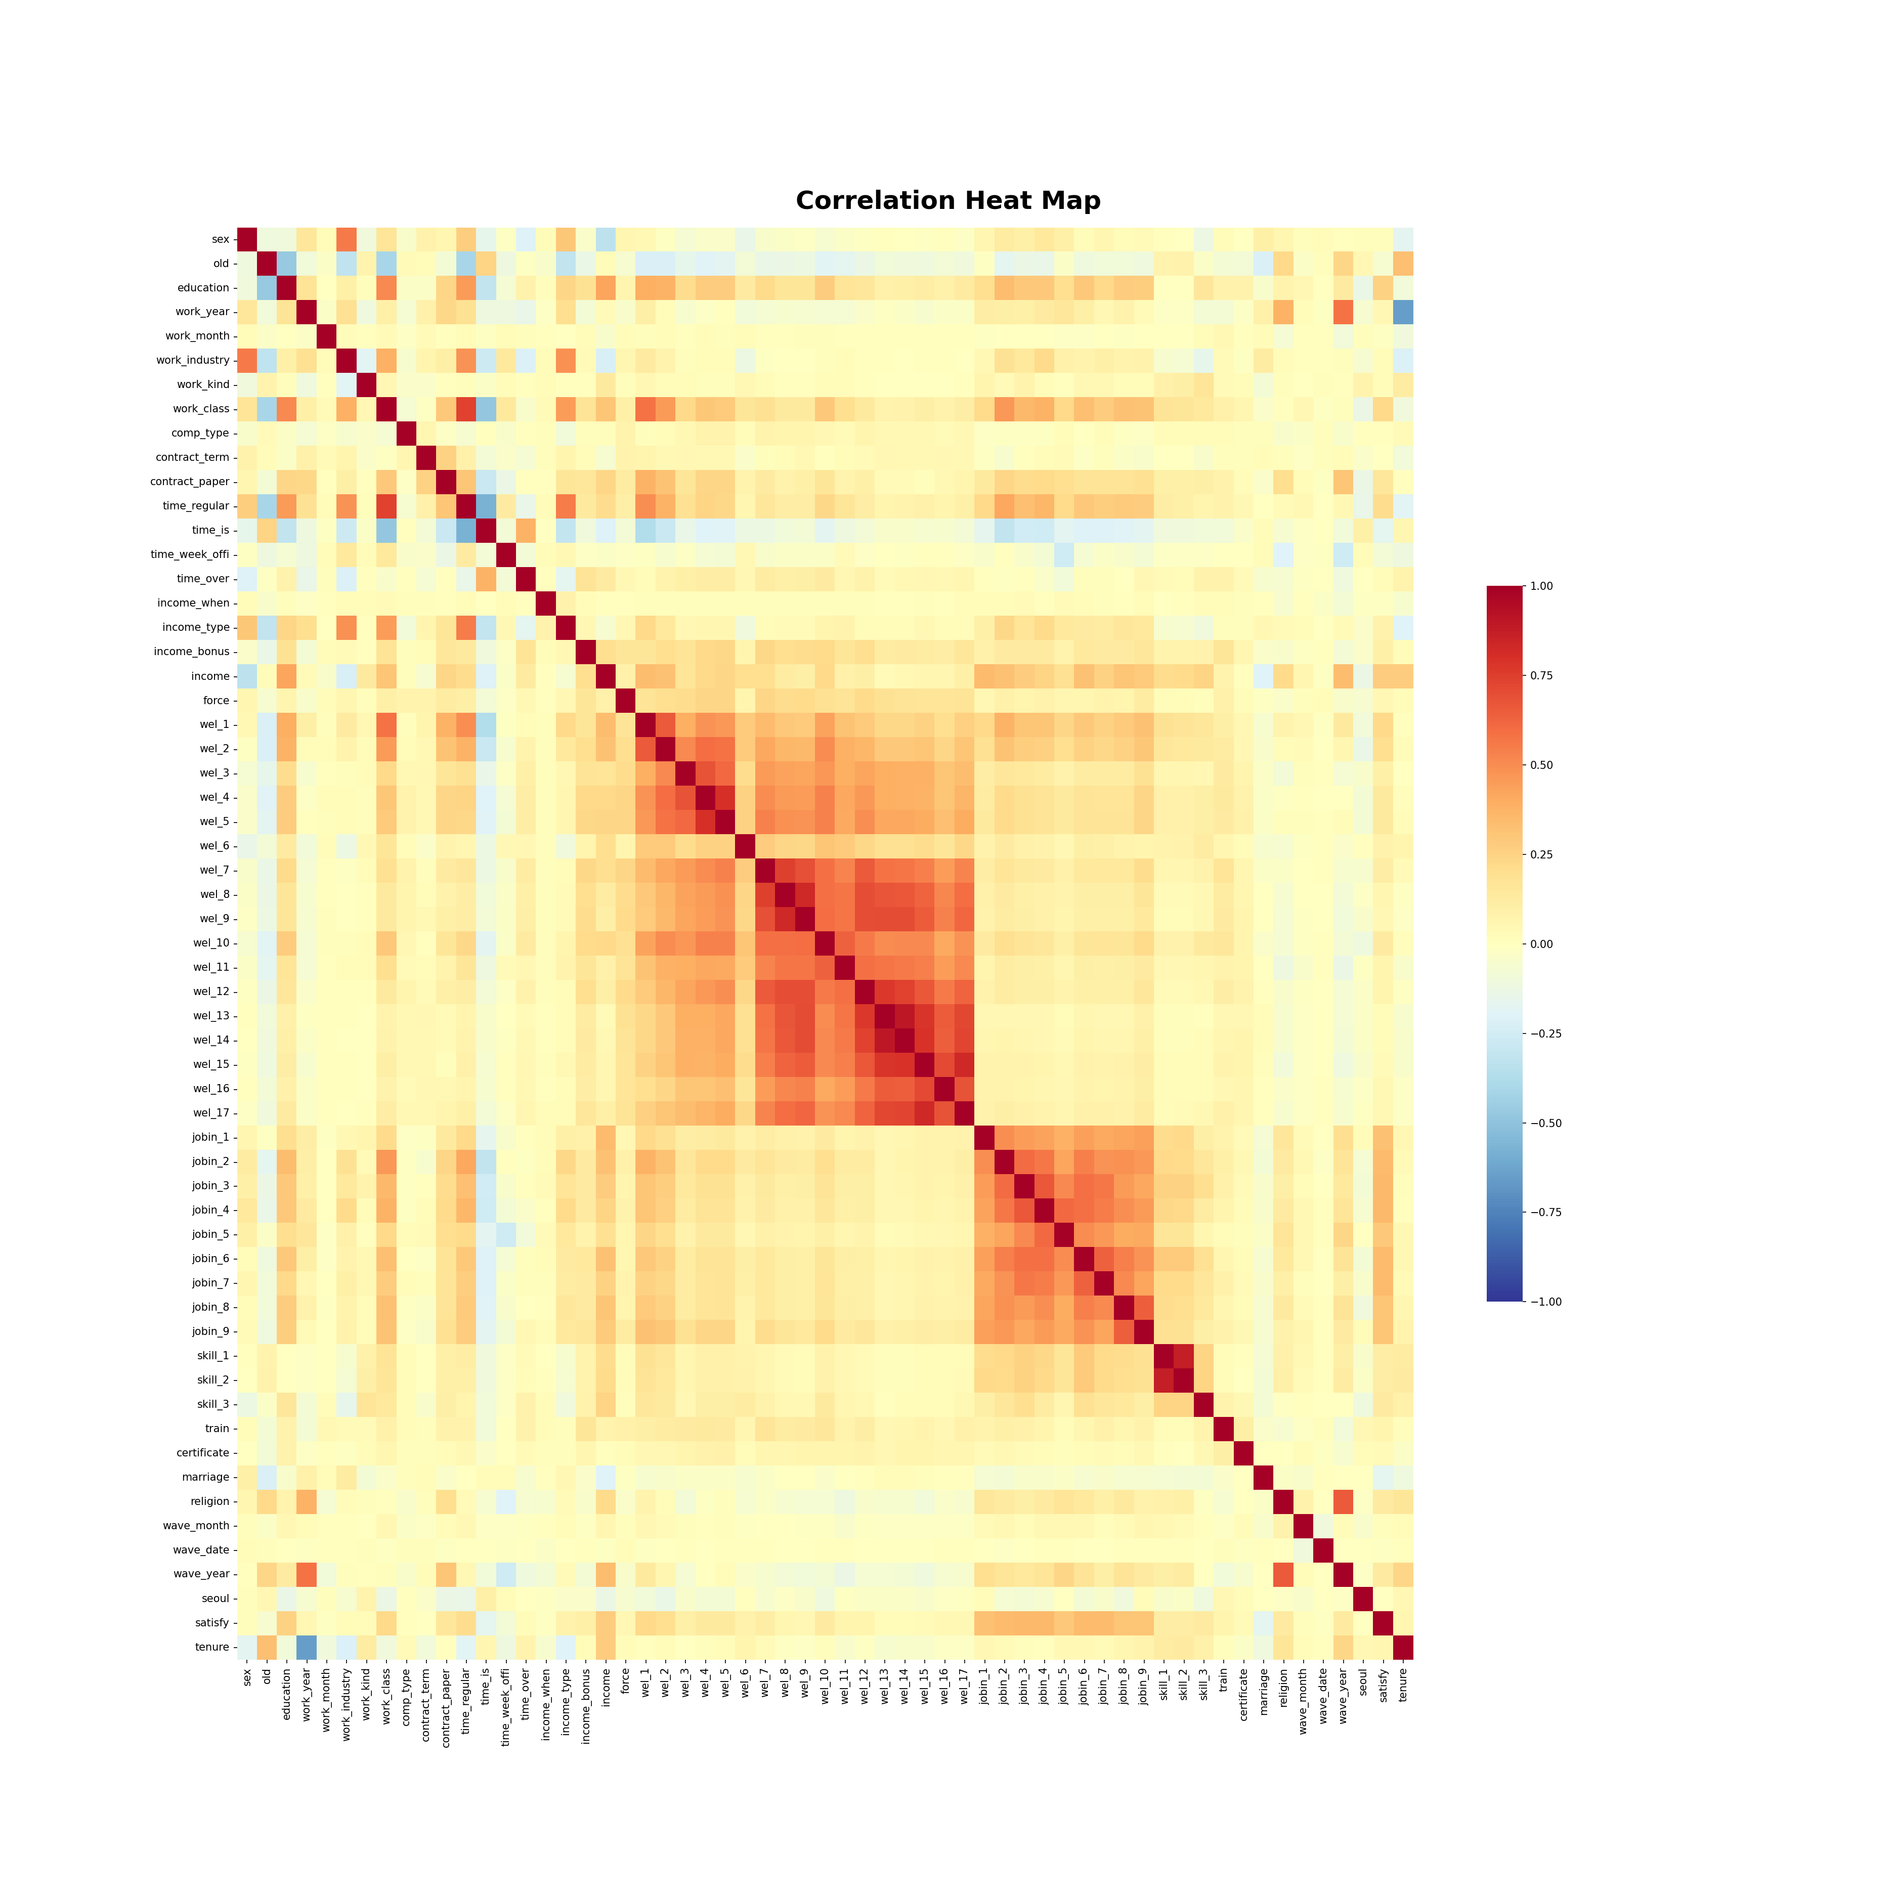


특성 간 상관관계
‘직장에서 복지 제공 여부’ 특성들은...
‘복지 제공 합계’ 특성 하나로 통합
‘교육적합도’, ‘기술적합도’ 특성들은...
‘교육적합도’ 특성 제거

Slide 31

3. 머신러닝 모델링

Slide 32
모델링 준비
데이터 분할
2 Way Hold-Out
학습데이터 80%, 평가데이터20%
기준모델 : 최빈값
Accuracy = 0.633
F1 = 0
ROC-AUC = 0.5
모델 검증 : 교차검증

Slide 33
분류문제를 위한 모델 선정
Logistic Regression
분류모델의 가장 전통적인 방법
선형회귀에 시그모이드 함수 적용
Decision Tree
나무기반 모델들의 기본
타겟 데이터의 불순도를 최소화
Random Forest
앙상블 베깅기법의 대표
복원 추출된 샘플로 여러 모델을 병렬적으로 학습하여 합치는 과정
AdaBoost
앙상블 부스팅 기법
순차적으로 학습
잘못 분류된 관측치에 가중치를 부여하여 잘 분류 되도록 보완
XGBoost
앙상블 부스팅 기법
순차적 학습
잔차를 학습하여 잔차가 큰 관측치를 더 학습하여 보완

Slide 34
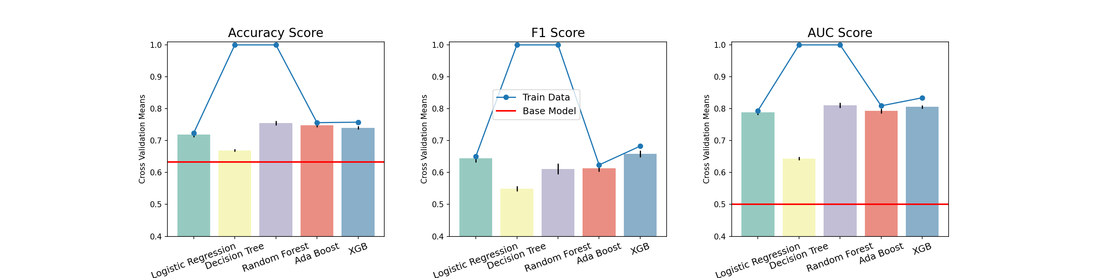















Model 1. 기본값 모델
불균형한 타겟을 처리하기 위한 파라미터 추가
다른 파라미터는 모두 기본값 사용

Slide 35
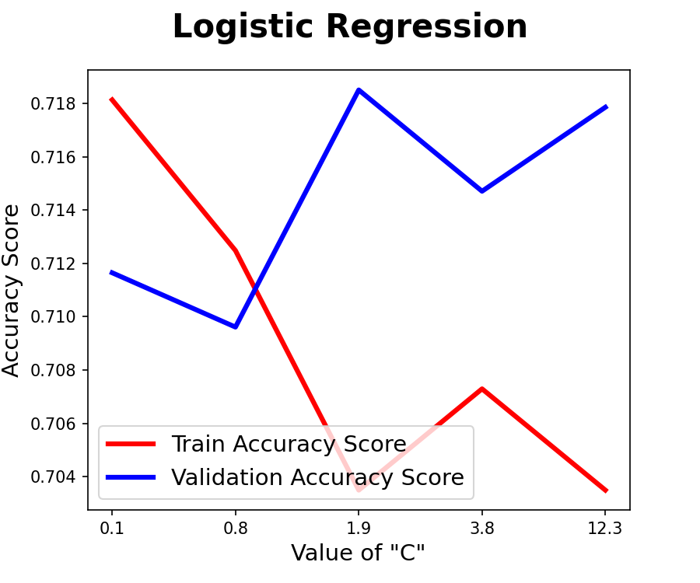
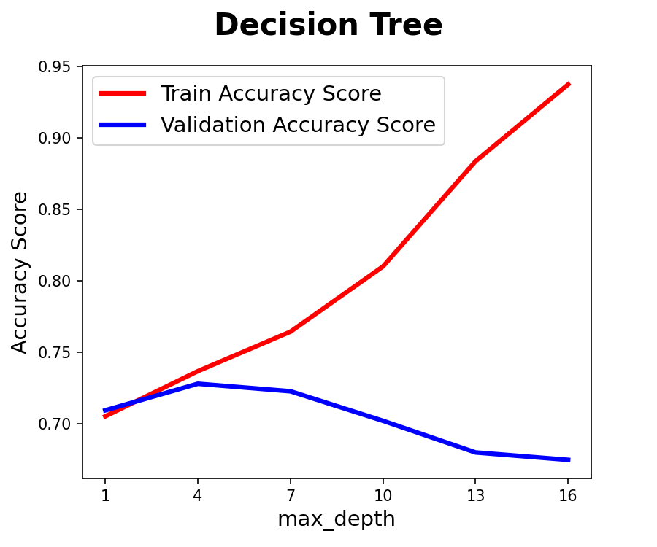
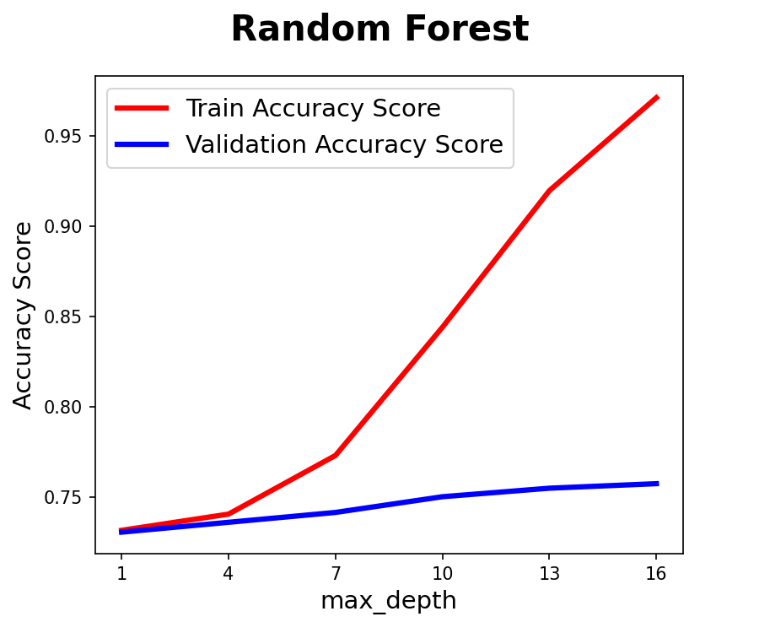
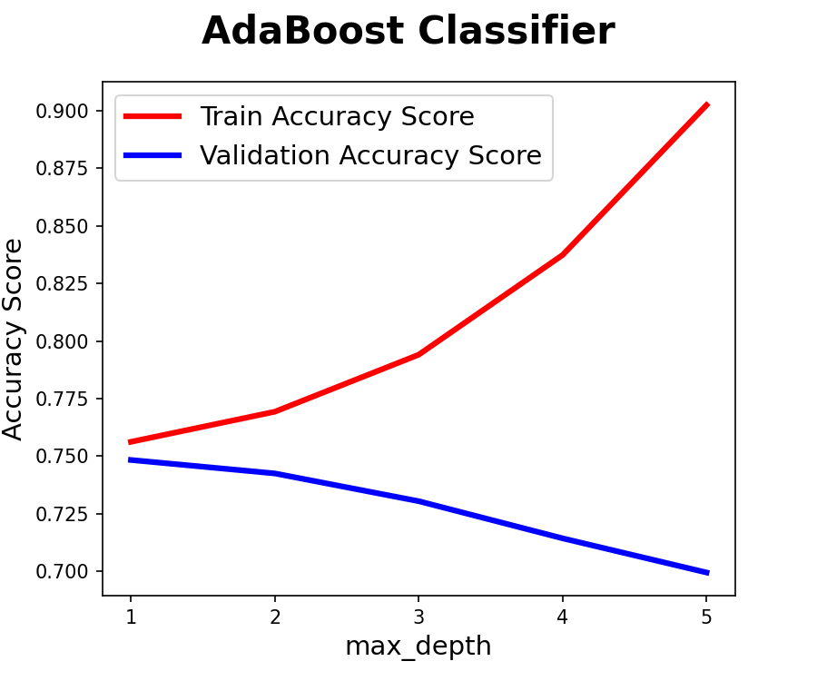
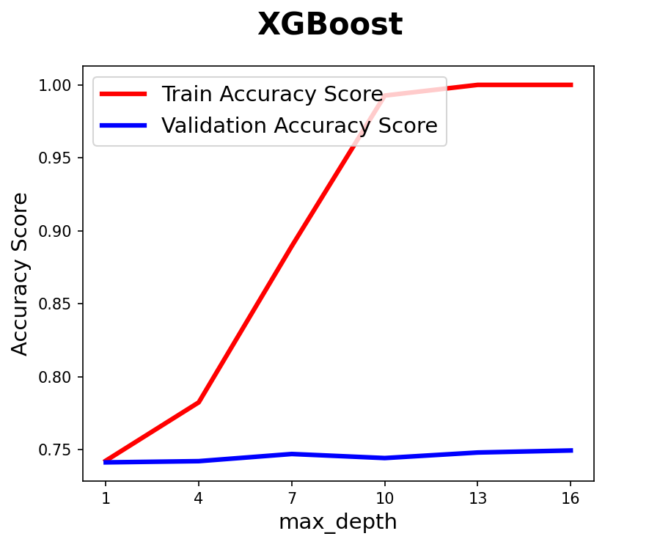
러닝커브

Slide 36


러닝커브
과소적합

Slide 37




러닝커브
과적합

Slide 38
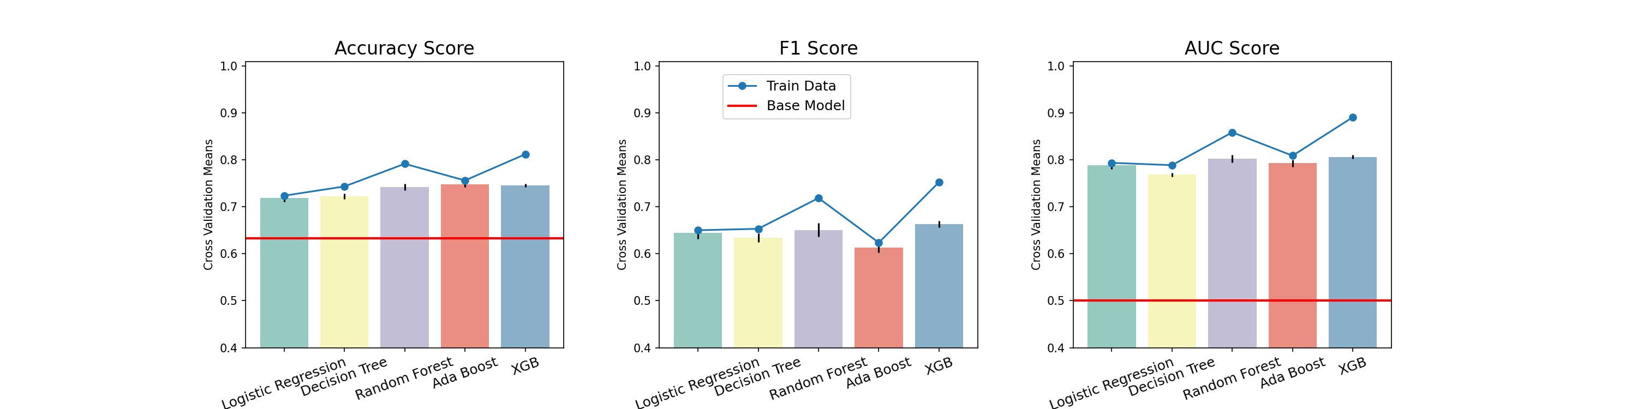






Model 2. 하이퍼파라미터 튜닝1
RandomizedSearchCV
폭넓은 범위를 효율적으로 찾을 수 있음
과적합 대부분 해소
일부 과적합이 조금 남아 있음

Slide 39
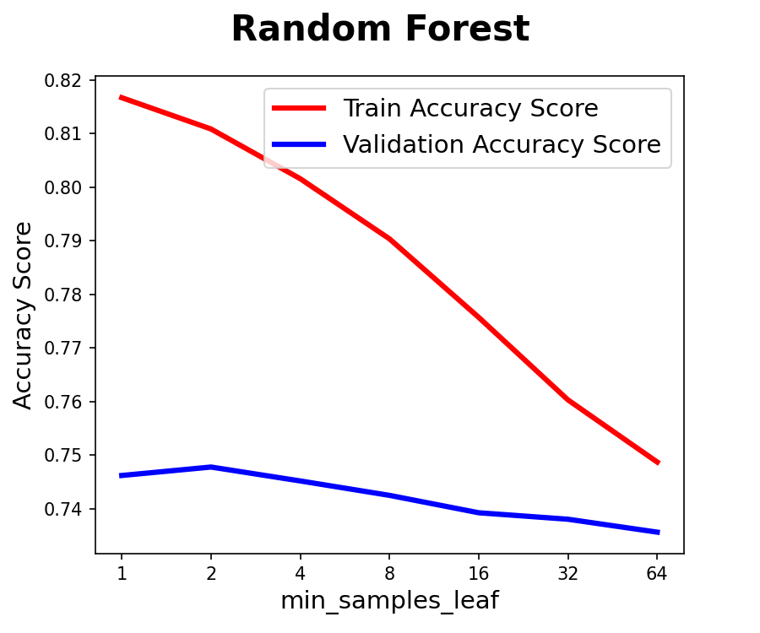
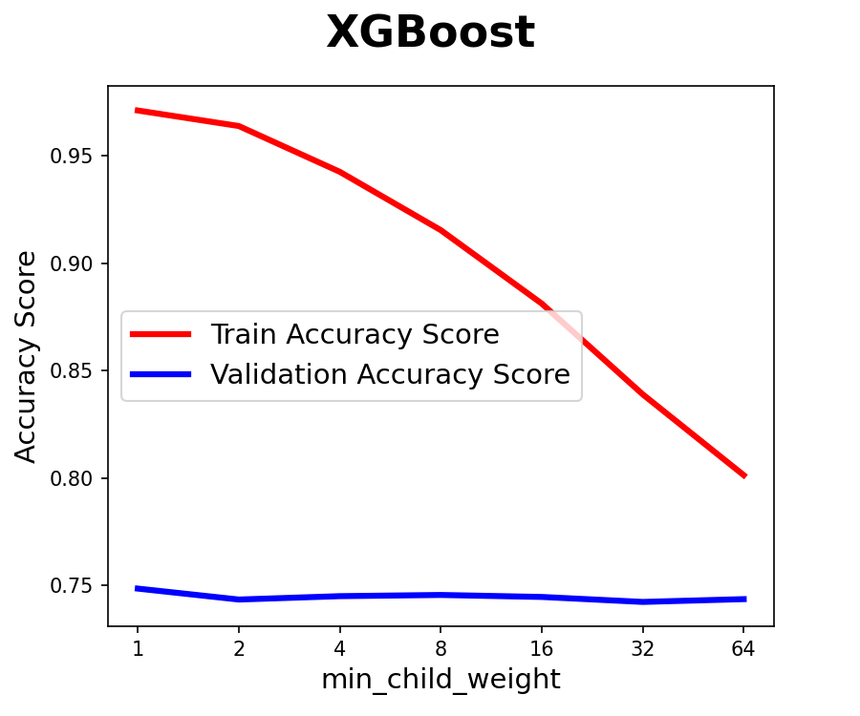




러닝커브

Slide 40
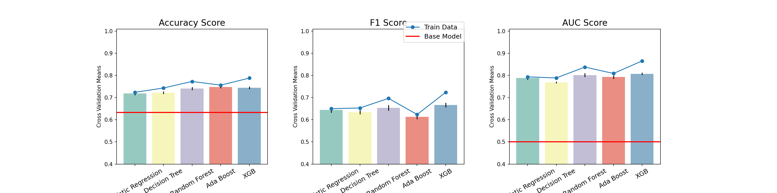









Model 3. 하이퍼파라미터 튜닝2
더이상 최적화가 이루어지지 않음

Slide 41
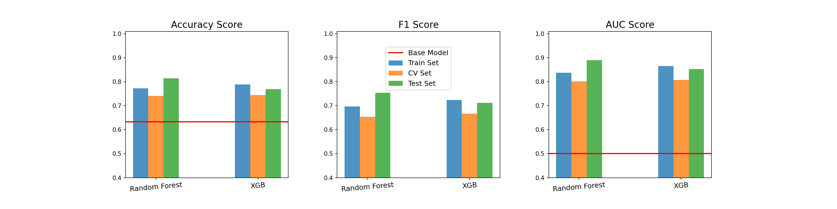







최종 모델
최종 모델은 기준모델에 비하여 성능이 뛰어남

Slide 42

4. 모델 분석

Slide 43
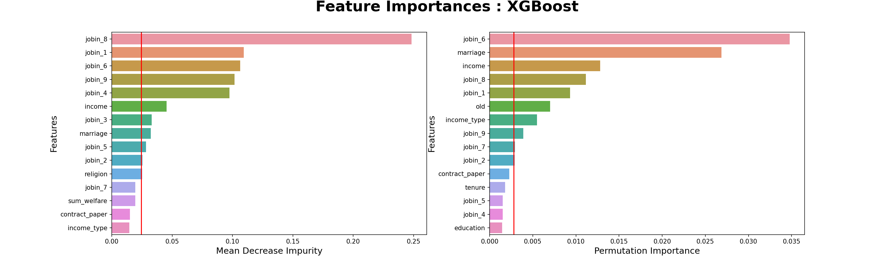
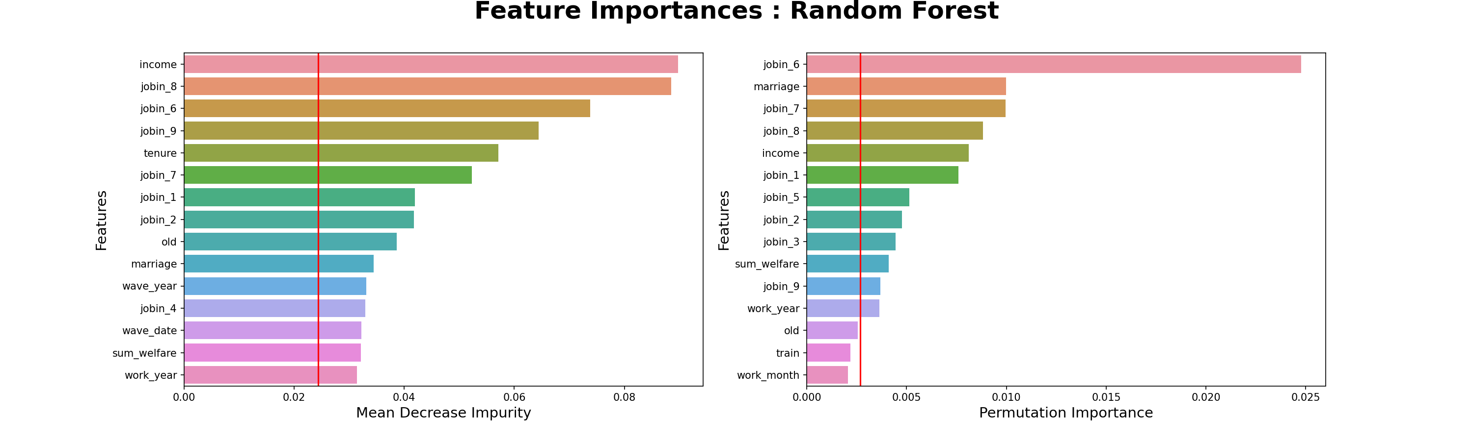








월 평균 소득
혼인 상태
직무만족 6번 : 개인의 발전 가능성
직무만족 8번 : 인사고과의 공정성

Slide 44
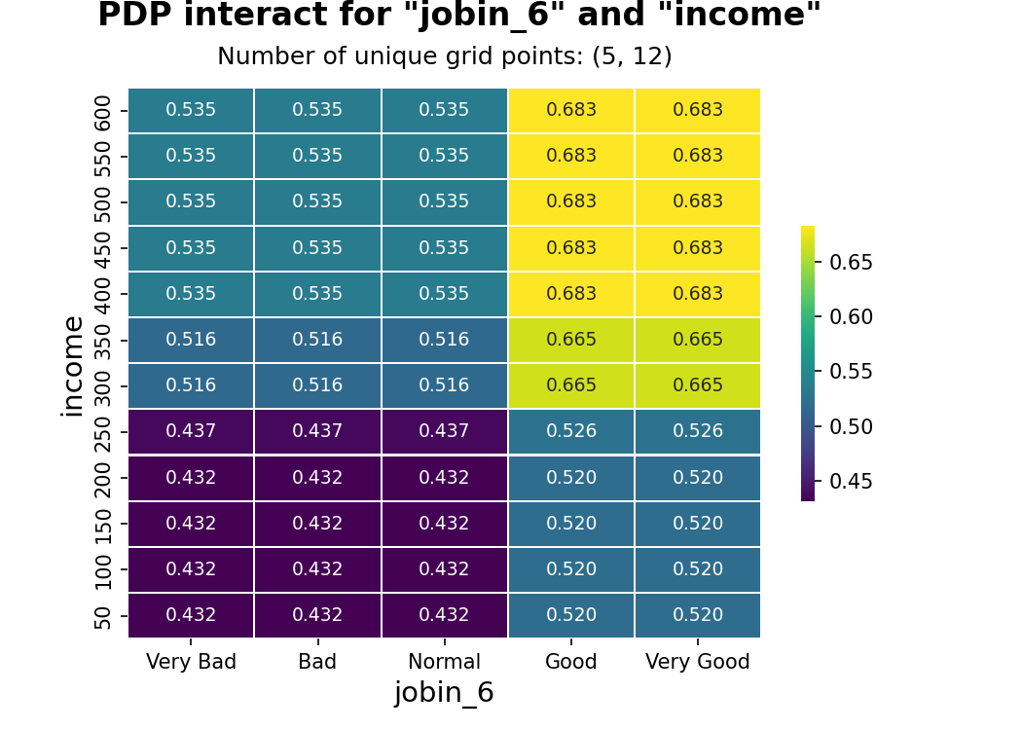


개인의 발전 가능성

Slide 45
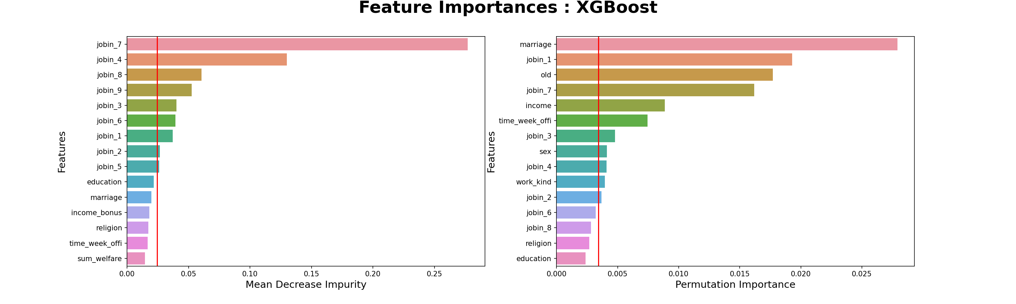
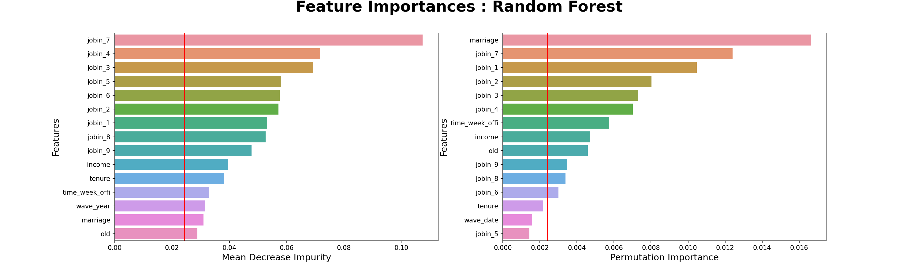






월 평균 소득
혼인 상태
직무만족 7번 : 의사소통 및 인간관계
직무만족 4번 : 근무환경

Slide 46
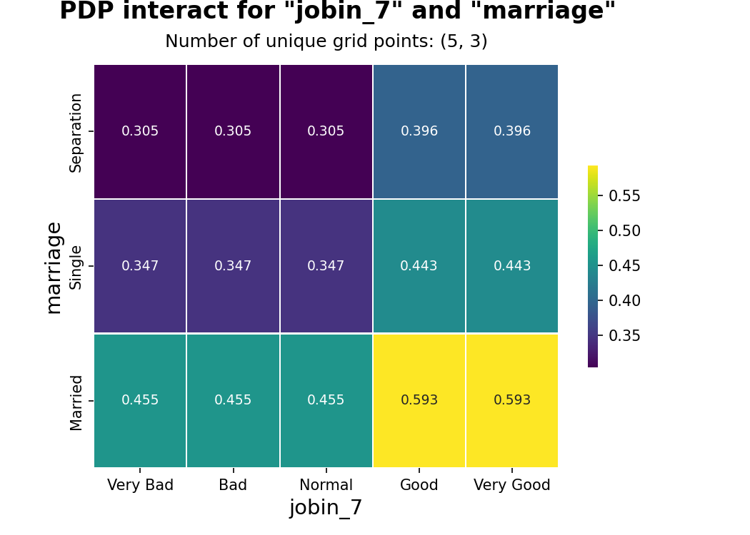


의사소통 및 인간관계

Slide 47
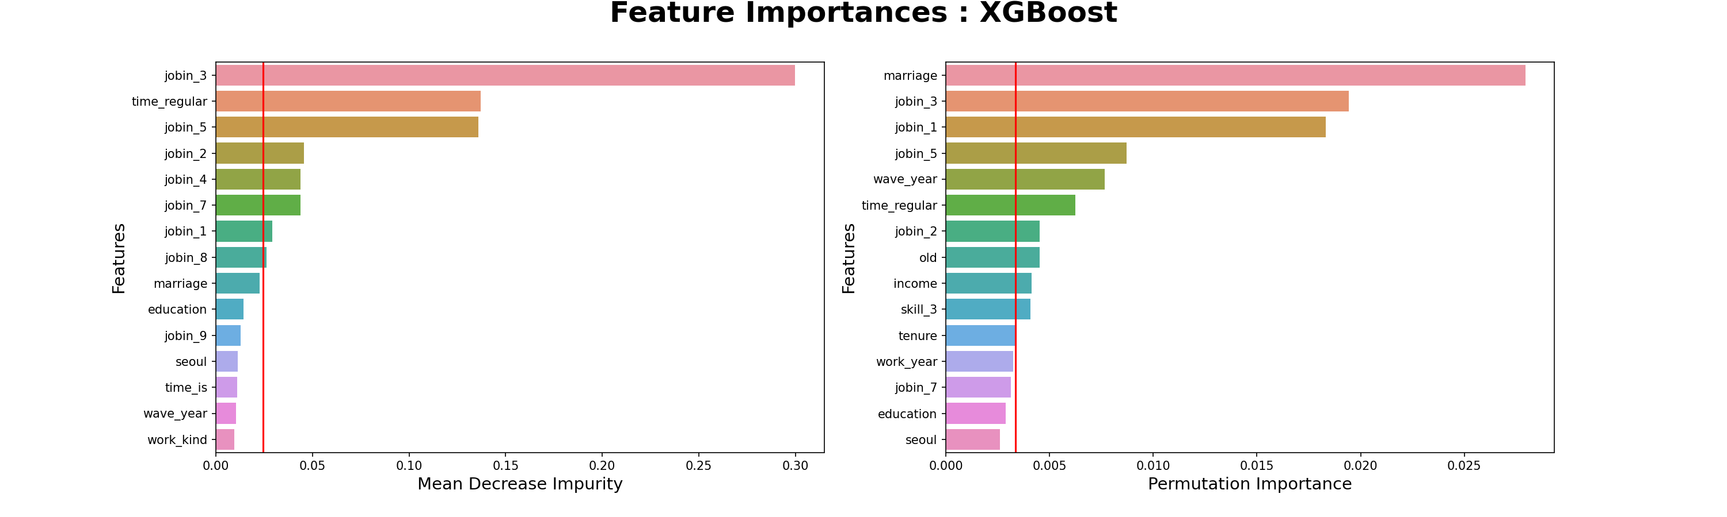
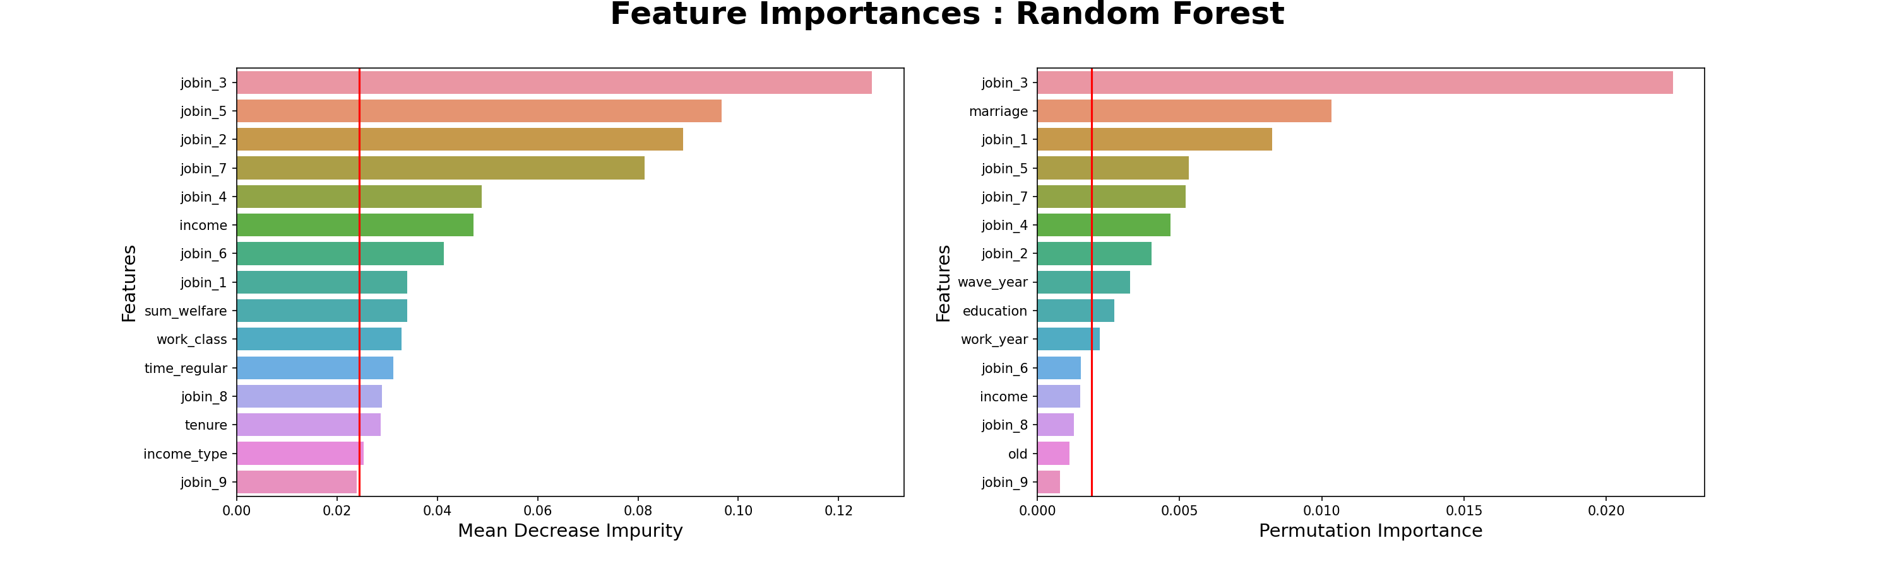








월 평균 소득
혼인 상태
직무만족 3번 : 하고있는일의내용
직무만족 5번 : 근로시간

Slide 48
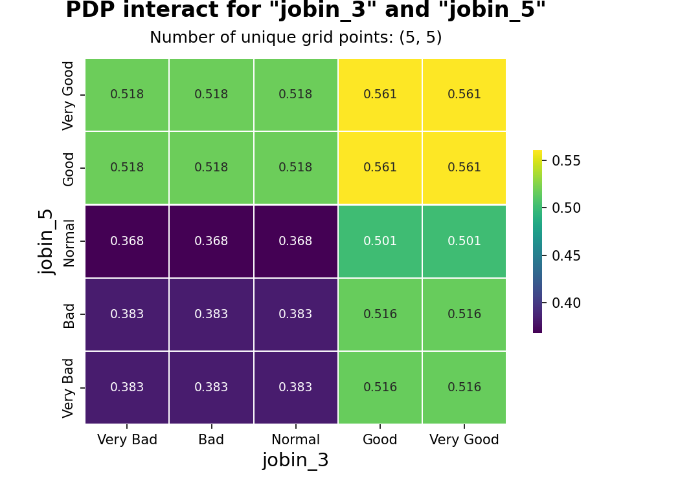


근로시간
하고있는 일의 내용

Slide 49
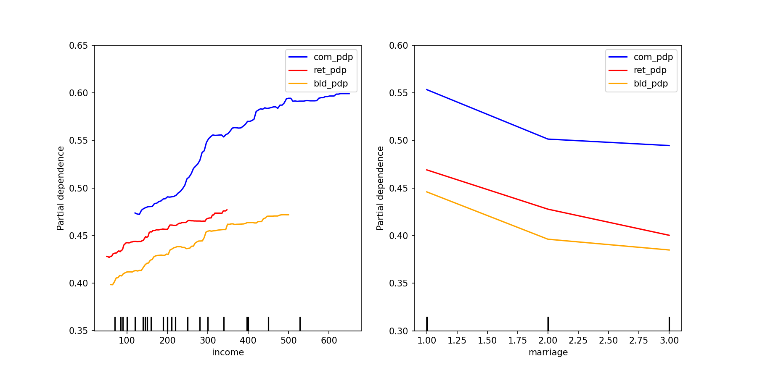




3개 직군 ‘월평균 소득’과 ‘혼인상태’ PDP 비교

Slide 50
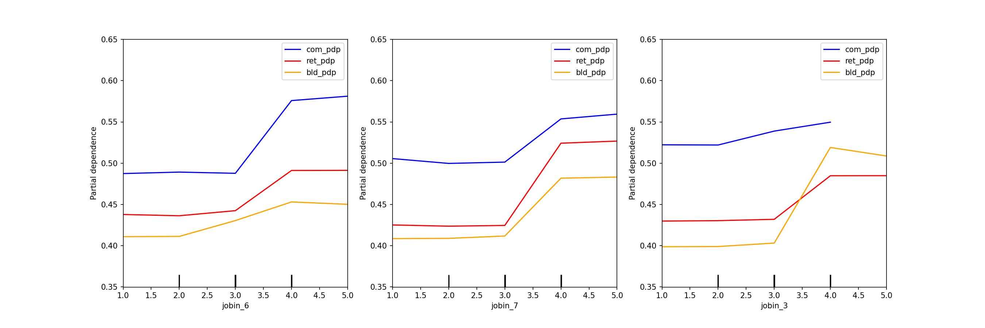



3개 직군 ‘월평균 소득’과 ‘혼인상태’ PDP 비교
개인의 발전 가능성
의사소통 및 인간관계
하고있는 일의 내용

Slide 51

5. 결론

Slide 52
결론
모든 직업군에서 공통으로 ‘소득’과 ‘혼인상태’는 ‘만족한다’라고 응답할 확률을 올리는 중요한 특성
평균 소득이 낮은 ‘판매직’📌에게 ‘소득’을 올려주는 포상이 다른 직군보다 효과적으로 예상 됨
싱글 비율이 가장 높은 ‘건설직’🎉에게 ‘혼인상태’를 개선해주는 포상이 다른 직군보다 효과적으로 예상 됨
컴퓨터 직군
‘개인의 발전가능성’, ‘인사고과의 공정성’이 중요한 특성
공정한 성과급을 지급하고, 각종 연수나 교육 등이 효과적으로 예상 됨

Slide 53
결론
판매업 직군
‘의사소통 및 인간관계’, ‘근무환경’이 중요한 특성
직장 내 소통을 원활하게 할 수 있는 각종 단합대회, 근무환경을 개선시킬 수 있는 환경개선 사업 등이 효과적으로 예상 됨
건설업 직군
‘하고 있는 일의 내용’, ‘근로 시간’이 중요한 특성
업무 순환제도를 이용하거나, 조기퇴근 등이 효과적으로 예상 됨

Slide 54
결론 : 한계점
타겟인 ＇전반적 생활만족＇과 포상제도의 연관성 부족
선행연구 조사를 통하여 ＇포상제도＇와 ＇만족도＇의 관계 연구 필요
모델 최적화가 부족
데이터에 맞는 알맞는 하이퍼파라미터 튜닝 노력
서포트벡터머신 등 새로운 알고리즘 적용 필요
패널데이터의 통합분석
시계열 특성을 통제해야 함

Slide 55

감사합니다

